Slide 1
Záměr vytvoření informačního systému ŠSČR
Schůzka s krajskými šachovými svazy
Brno 26. 9. 2026
Daniel Nový

Slide 2
Proč?
Současný stav a hlavní problémy
Dnes
Cílový stav
zastaralé části systému (2017)
obtížnější údržba a rozšiřování (vendor lock)
část procesů mimo jeden systém
ruční zpracování podkladů a kontrol
bezpečnost
jednotný informační systém
aktuální a propojená data
samoobsluha pro kluby
technologický základ pro soutěže a fakturaci

Slide 3
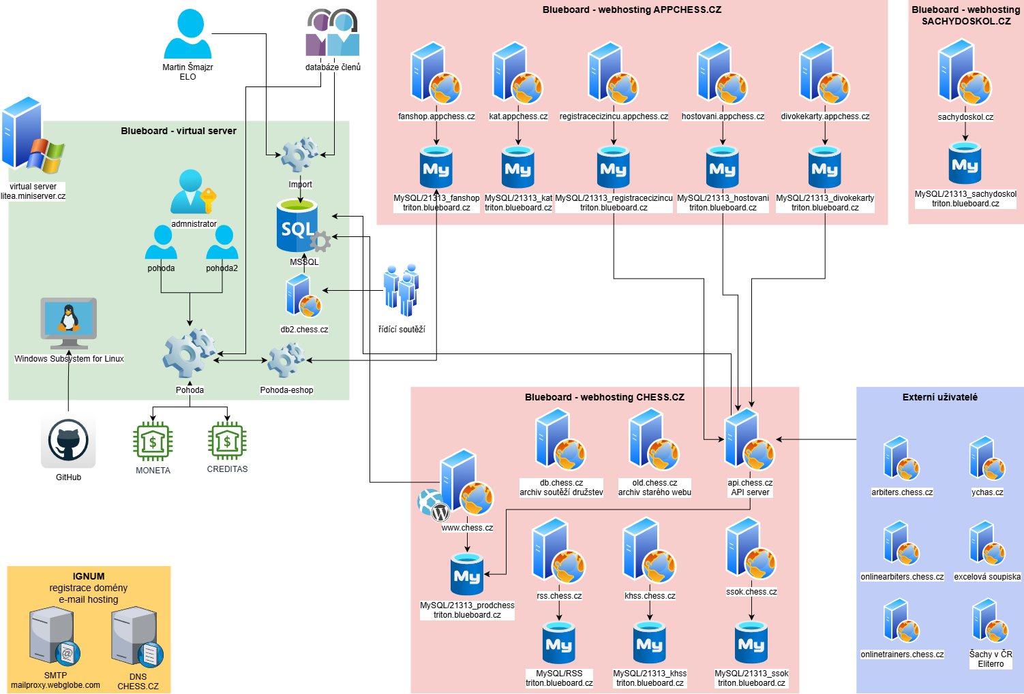
Proč?
Zjednodušení stávajících systémů

Slide 4
Proč?
Hlavní cíle
Jednotný informační systém
  Snížení počtu používaných systémů
  Propojená data
  Aktuální data
  Automatizace rutinních procesů
Zjednodušení práce sekretariátu, krajů a klubů
Technologický základ pro soutěže družstev
  Vytváření soupisek
  Zveřejňování soutěží družstev
Vytváření podkladů pro fakturaci

Slide 5
Co bude systém umět - oddíly
Editace kontaktních údajů, osob
Členská základna
  Kompletní evidence členské základny
    Nové registrace, změny, vyřazení, …
    Historie a dohledatelnost změn
  Exporty dat – kontrolní přehledy, data pro NSA, kraje, …
Soutěže
  Tvorba soupisek
  Přihlášky do soutěží
  Žádosti o přestup, registrace cizinců, …
Reporty
  Přehledy členů – věkové kategorie
  Přehledy trenérů, rozhodčích
Ekonomika
  Přehled plateb
A mnoho dalšího …

Slide 6
Co bude systém umět - kraje
Členská základna
  Kompletní přehledy členské základny
Soutěže
  Vytváření soutěží
  Evidence a zpracování přihlášek do soutěží
  Přehled hostování, registrací cizinců krajských soutěží
Reporty
  Přehledy členů – věkové kategorie
  Přehledy trenérů, rozhodčích
Ekonomika
  Editace krajských příspěvků
  Evidence krajských plateb
A mnoho dalšího …

Slide 7
Co bude systém umět - svaz
Členská základna
  Kompletní evidence členské základny
    Nové registrace, změny, vyřazení (za kluby)
    Historie a dohledatelnost změn
  Exporty dat – kontrolní přehledy, data pro NSA, kraje, …
  Aktualizace LOK/ELO
Soutěže
  Vytváření soutěží (svazové)
  Přihlášky do soutěží
  Žádosti o přestup, registrace cizinců, …
Reporty
  Přehledy členů – věkové kategorie
  Přehledy trenérů, rozhodčích
Ekonomika
  Tvorba podkladů pro fakturaci
  Evidence plateb
A mnoho dalšího …

Slide 8
Kdy?
Aktuálně probíhají základní práce
Zkušební provoz evidence členské základny – 01/2027
Zkušební provedení fakturace – podzim 2027
Ostrý provoz členské základny – 01/2028
Vývoj části pro soutěže družstev – 01/2028

Slide 9
Čím mohou přispět kraje?
Tvorba systému je v počátku, lze snadno implementovat nové požadavky. Rádi bychom od vás získali následující informace:
Jaké funkce byste v systému uvítali (jak z pohledu krajů, tak klubů)?
Jaké typy reportů v krajích potřebujete?
Zapojení do pilotního testování.
Spolupráce při zavádění – předání informací klubům

Slide 10
Děkuji za pozornost
Daniel Nový
tel.: 725 429 155
e-mail: daniel@novy.email

